Slide 1
Годишен доклад за изпълнението на европейския бюджет за 2018 г.
Сметна палата на Република България
София, 29 Януари 2020 г.
Илиана Иванова
Член на Европейска сметна палата

Slide 2
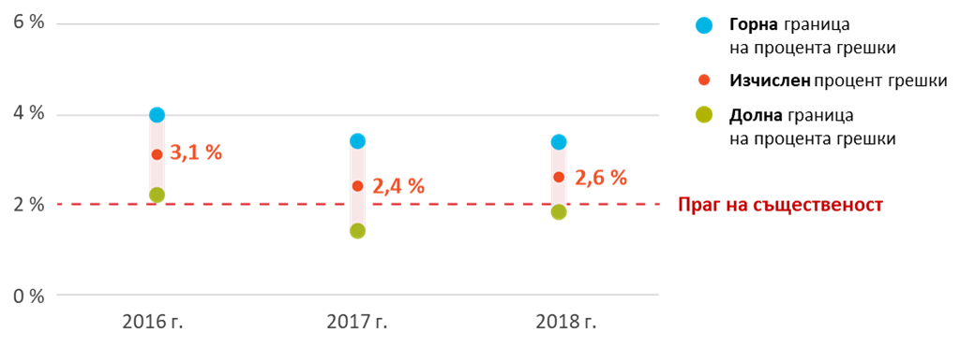
Изчислен процент грешки общо за бюджета на ЕС (за периода 2016—2018 г.)

Slide 3
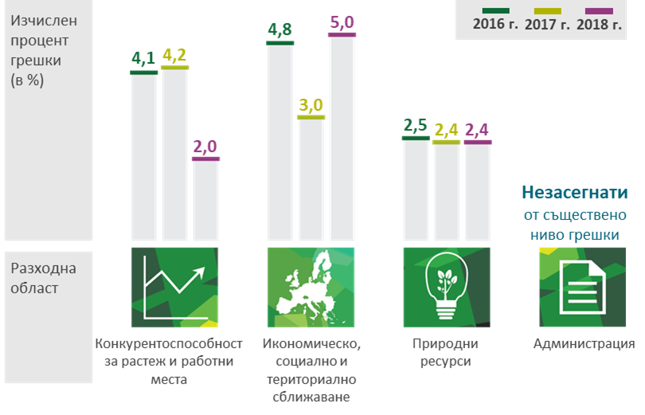
Сравнение на изчислените проценти грешки по разходни области на ЕС (2016—2018 г.)

Slide 4
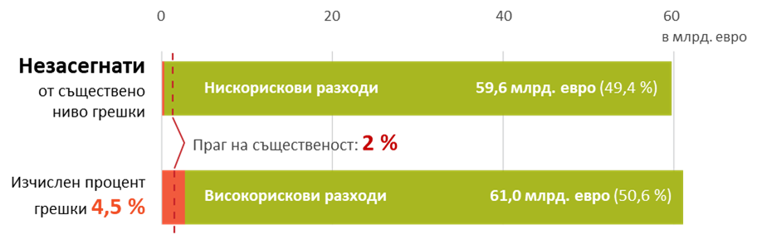
Близо половината от разходите за 2018 г. не са съществено засегнати от грешки

Slide 5
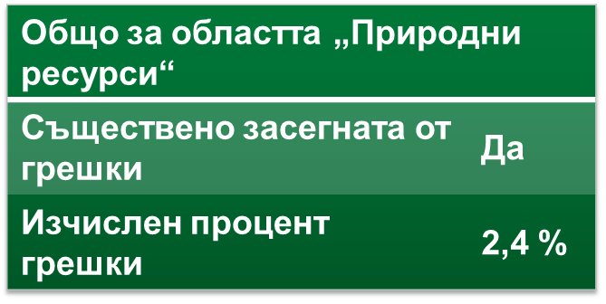
Природни ресурси: 58,0 млрд. евро

Slide 6

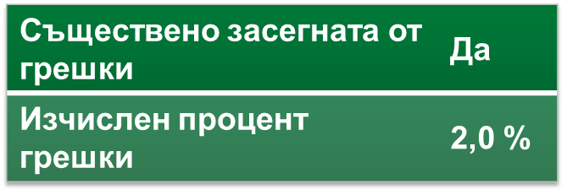
Конкурентоспособност за растеж и работни места: 21,4 млрд. евро
Разбивка на изчисления процент грешки по видове операции и по характеристики на грешките

Slide 7
Изчислен процент грешки за област Икономическо, социално и териториално сближаване (за периода 2016-2018 г.)

Slide 8

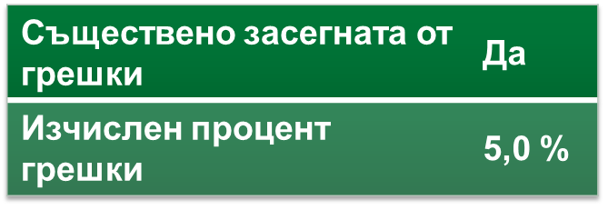
Икономическо, социално и териториално сближаване: 54,5 млрд. евро

Slide 9
България в Годишния доклад на ЕСП за 2018 г.
Параграф 2.23
    България, Люксембург, Австрия, Румъния и Финландия имат по-бързо усвояване на средствата за кохезия в този програмен период, спрямо предходния.
Анекс 6.2 – Извадка от Оперативни програми на Сметната палата
  Няма открити грешки при 15 проверени транзакции в областта на кохезионната политика.
Анекс 7.2 – Преглед от резултатите от тестовете на операциите за всяка държава членка
  От 4 проверени транзакции в областта на земеделието, не са засечени остойностени грешки.

Slide 10
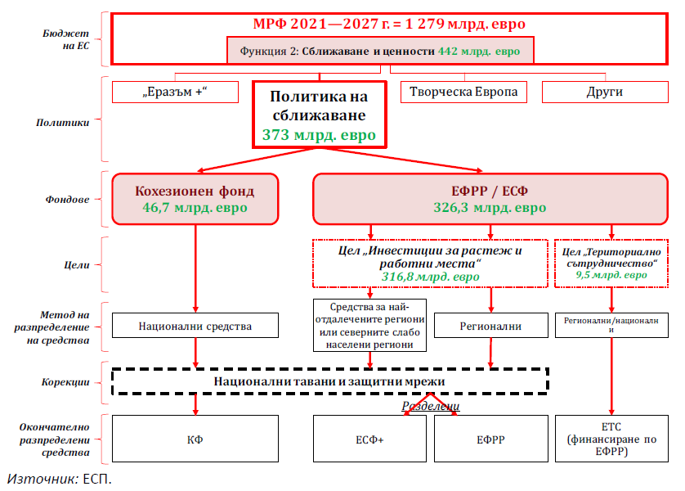
Процес за разпределяне на финансирането на държавите членки по политиката за сближаване за периода 2021-2027г. (1)
Процес на разпределение на средствата за фондовете по политиките на сближаване

Slide 11
Процес за разпределяне на финансирането на държавите членки по политиката за сближаване за периода 2021-2027г. (2)
България – увеличение с 8% на предложените средства за 2021-2027 г.

Slide 12
Насоченост към постигането на резултати в областта на сближаването (1)
Цикъл на изпълнение на политиката за сближаване

Slide 13
Насоченост към постигането на резултати в областта на сближаването (2)
Ръководни принципи | 2007-2013 | 2014-2020 | 2021-2027
1. Визия на ЕС
2. Разпределение на финансирането
3. Интервенционна логика
4. Насоченост на финансирането
5. Измеримост на изпълнението
6. Стимулиране
7. Усвояване
8. Подбор и изпълнение
9. Изменение на програмите
10. Мониторинг
11. Отговорност
12. Използване на информация
13. Оценки
14. Устойчивост

Slide 14
Насоченост към постигането на резултати в областта на сближаването (3)
„Червени“ ръководни принципи за периода 2021-2027 г.
РП 1: ЕС има формулирана ясна и последователна визия какво иска да постигне с фондовете на политиката на сближаване, която трябва да бъде приведена в действие и за нея да бъде поета отговорност
РП 9: Измененията на програмите се извършват въз основа на съображения за ефективно изпълнение, включително резултати

Slide 15
Благодаря за вниманието
Въпроси?

